Slide 1
动手学深度学习
13.Inception, 批量归一化 和 残差网络（ResNet）
中文教材：zh.d2l.ai
英文教材：www.d2l.ai
教学视频：https://courses.d2l.ai/berkeley-stat-157/units/resnet.html

Slide 2
概要
Inception
卷积的不均匀混合（不同深度）
批量归一正则化
ResNet
泰勒展开式
残差网络（ResNext） 分解卷积
Zoo 稠密连接网络（DenseNet）, ShuffleNet, 可分解卷积层, …

Slide 3
Inception

Slide 4
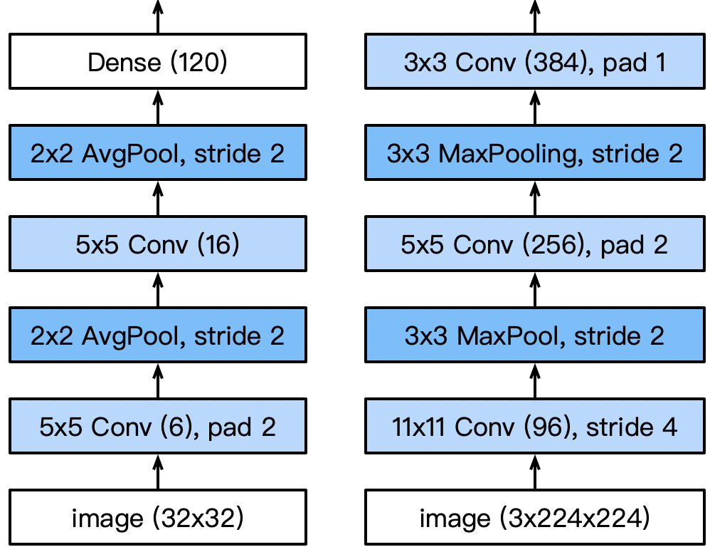
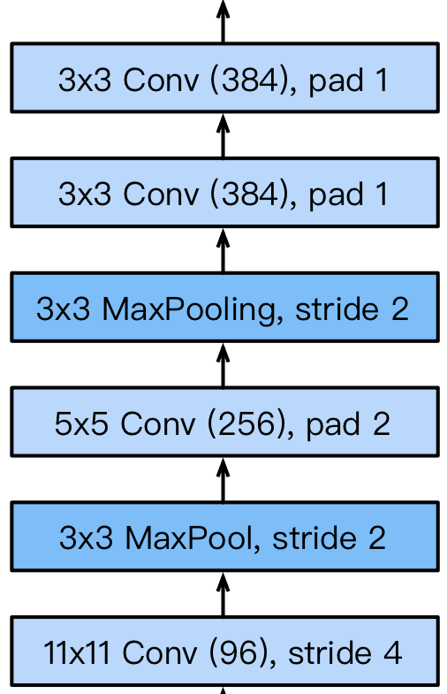
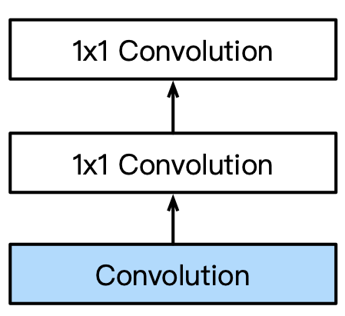
选最合适的卷积 …
1x1
3x3
5x5
最大迟化
许多 1x1
LeNet
AlexNet
VGG
NiN

Slide 5
干嘛选呢? 都用就是了。

Slide 6
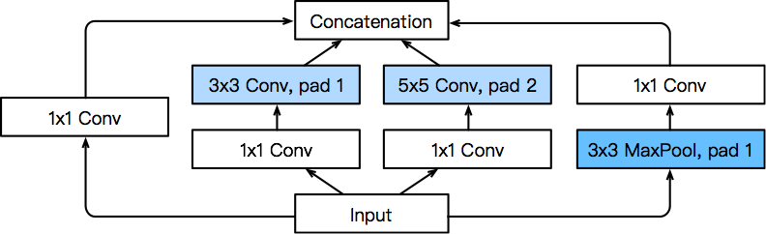
Inception 块
4个路径从不同方面提取信息，然后拼接作为输出通道
与输入相同的
宽度 / 高度
用不同的空间
大小的卷积提取
使用池化
提取空间信息

Slide 7
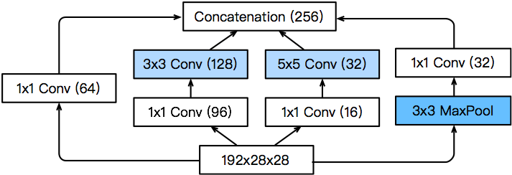
Inception 块
（第一个初始块）指定的通道大小
为每个通道
分配各种容量
减小通道大小
以降低模型容量

Slide 8
Inception 块
与单个3x3或5x5卷积层相比，初始块具有更少的参数和更低的计算复杂度
不同功能混合（多样的功能类）
卷积核计算高效（良好的泛化）
 | # 参数 | 浮点运算 FLOPS
Inception | 0.16 M | 128 M
3x3 卷积 | 0.44 M | 346 M
5x5 卷积 | 1.22 M | 963 M

Slide 9
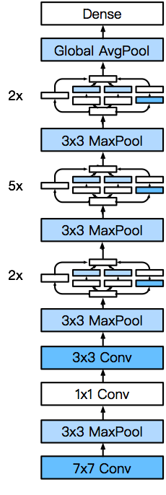
GoogLeNet
Output
Stage 5
5 个阶段
9 个 Inception 块
Stage 4
Stage 3
Stage 2
Stage 1

Slide 10
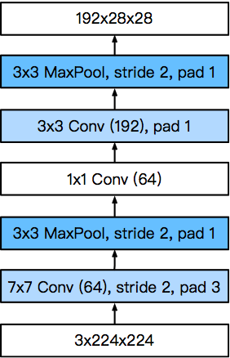
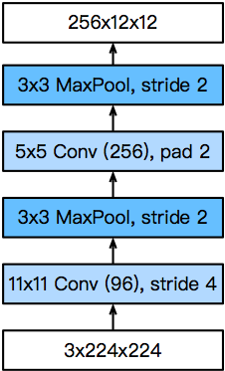
阶段 1 & 2
GoogLeNet
AlexNet
由于更多层：
更小的内核
更小的输出通道

Slide 11
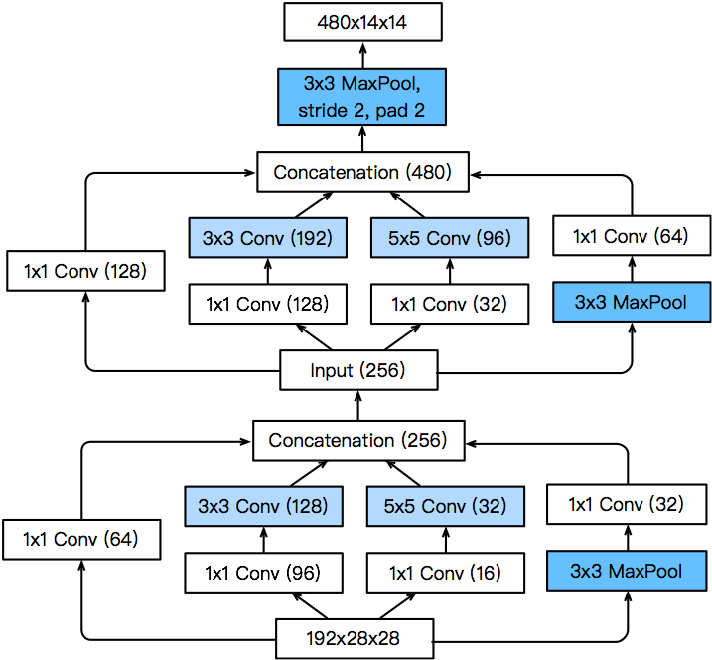
阶段 3
增加输出通道
通道分配是不同的

Slide 12
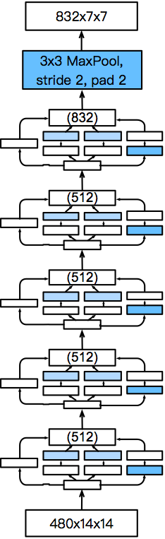
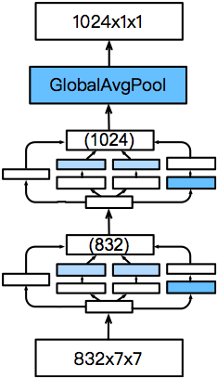
阶段 4 & 5
增加输出通道
1024个输出通道
增加输出通道
增加输出通道

Slide 13
许多种类的 Inception 网络
Inception-BN（v2） - 添加批量归一化
Inception-V3 - 修改了初始块
用多个 3x3 卷积替换 5x5
用 1x7 和 7x1 卷积替换 5x5
用 1x3 和 3x1 卷积替换 3x3
通常用更深的堆
Inception-V4 - 添加残差块连接

Slide 14
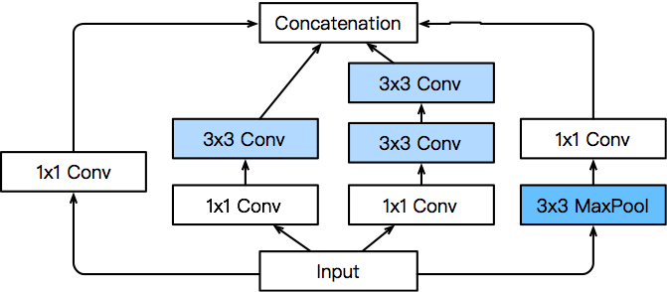
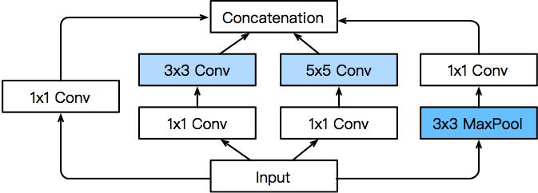
Inception V3 块 - 阶段 3

Slide 15
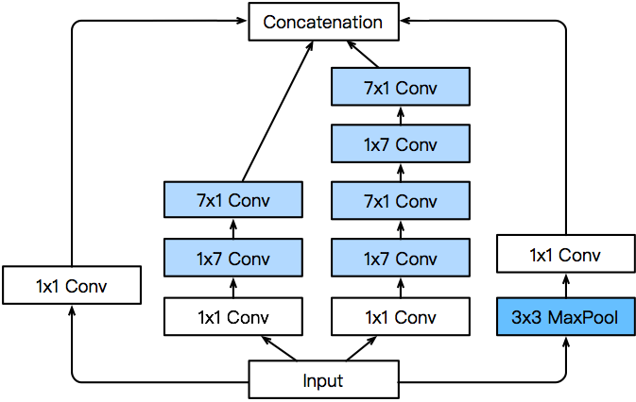
Inception V3 块 - 阶段 4

Slide 16
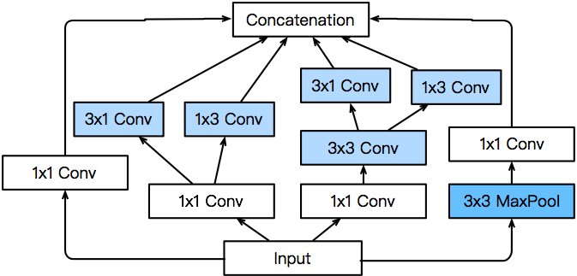
Inception V3 块 - 阶段 5

Slide 17
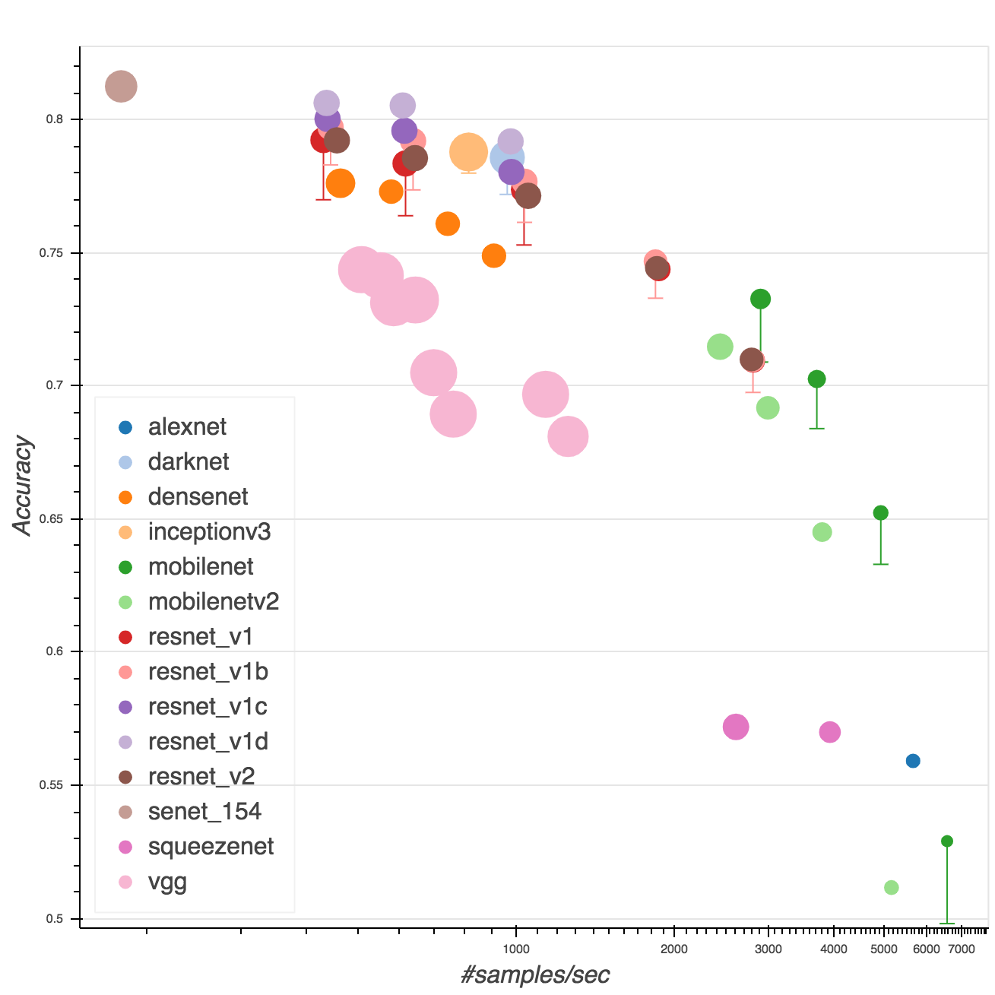
GluonCV 模型“动物园”
https://gluon-cv.mxnet.io/model_zoo/classification.html
Inception V3

Slide 18
Batch Normalization
批量归一化
NORM

Slide 19
批量归一化
损失
损失发生在最后一层
最后一层可快速学习
数据插入在第一层（底层）
底层变化 - 一切都变化
最后一层需要多次重新学习
收敛缓慢
这就像协变量偏移
我们可以避免在学习第一层时
改变最后一层吗？
数据

Slide 20
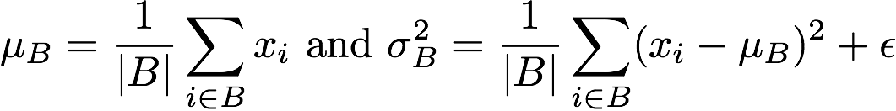
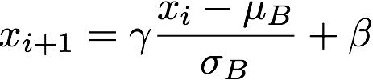
批量归一化
损失
学习第一层时，我们可以避免更改最后一层吗？
修正均值和方差
单独调整：
均值
方差
数据

Slide 21
这是最初的动机......

Slide 22
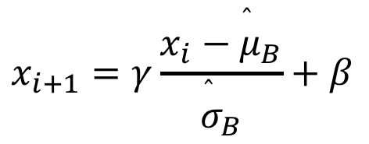
批量归一化
并没有真正减少协变量的变化 (Lipton et al., 2018)
通过注入噪声进行正规化
每个小批量随机偏移（shift）
每个小批量的随机转换比例（scale）
无需与丢弃法共用（两者都是正则化控制）
理想的小批量大小为 64-256
Empirical
mean mean
Random
offset
$$x_{i+1}=γ\frac{x_{i}−{\overset{̂}{μ}}_{B}}{{\overset{̂}{σ}}_{B}}+β$$
Empirical variance
Random
scale

Slide 23
细节
gluon.nn.BatchNorm(…)
稠密层 对所有神经元进行批量归一化
卷积层 每个通道一次批量归一化
计算每个小批量的新均值和方差
有效地充当正则化
最佳的批量大小约为128（与许多机器并行训练）

Slide 24
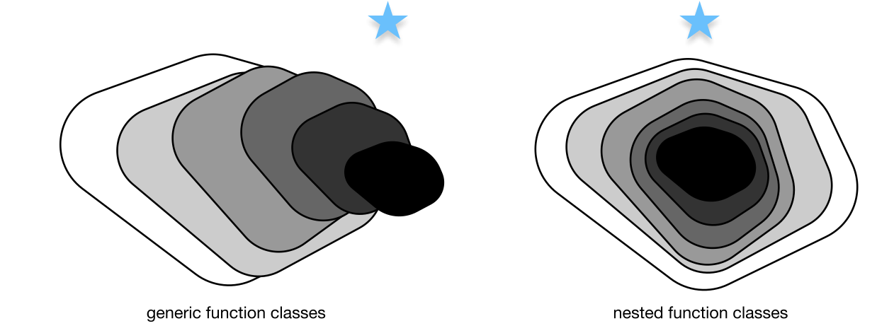
残差网络（ResNet）

Slide 25
添加层会提高准确性吗？
✔︎
?

Slide 26
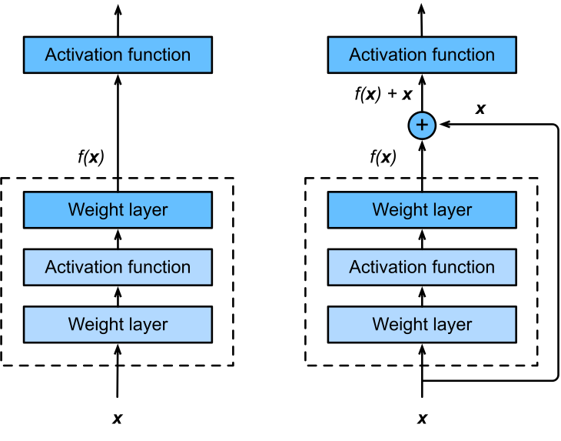

残差网络（ResNet）
添加层会更改原特征类
我们想要“加”到原函数中
“泰勒展开”的参数
$$f(x)=x+g(x)$$
He et al., 2015

Slide 27
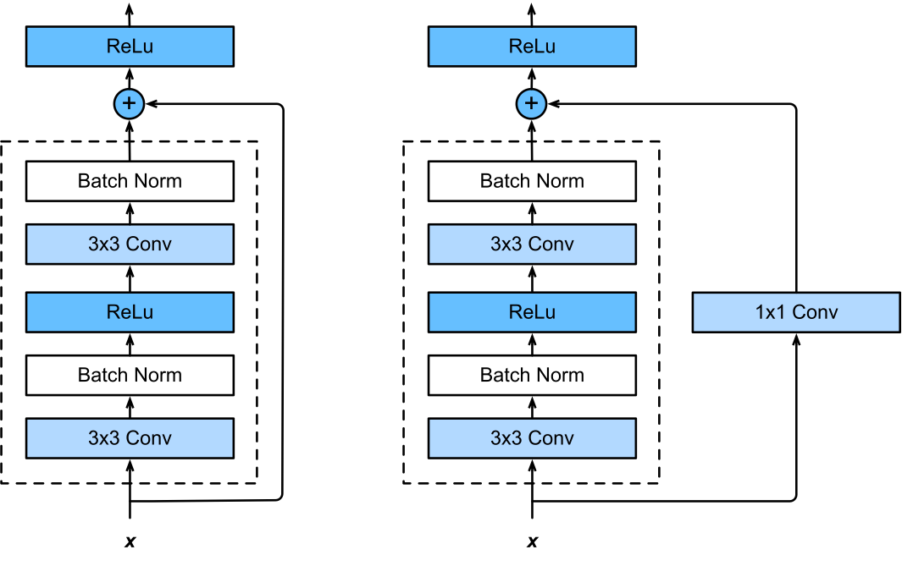
残差块

Slide 28
残差块
def forward(self, X):
Y = self.bn1(self.conv1(X))
Y = nd.relu(Y)
Y = self.bn2(self.conv2(Y))
if self.conv3:
X = self.conv3(X)
return nd.relu(Y + X)

Slide 29
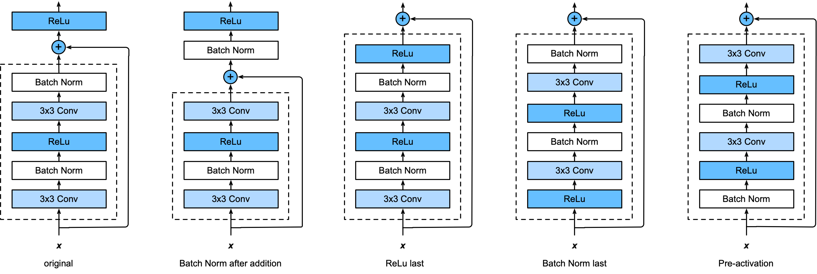
不同的残差块
尝试每一个排列
Try every permutation
Try every permutation

Slide 30
残差块
没个模块进行降采样（步幅 = 2）
强制实现每个模块中一些非常见，非线性的函数（通过1x1卷积）
堆积在块中
更多
重复
blk = nn.Sequential()
for i in range(num_residuals):
if i == 0 and not first_block:
blk.add(Residual(num_channels,
use_1x1conv=True, strides=2))
else:
blk.add(Residual(num_channels))
Stride 2
步幅为 2

Slide 31
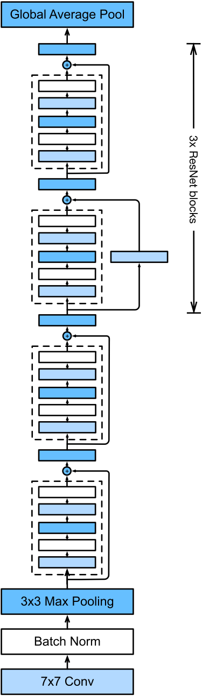
残差网络（ResNet）
相同块结构，例如与VGG 或 GoogleNet使用块结构
残差块连接可增加表现力
池化 / 步幅 - 减少维度
批量归一化 - 容量控制
......大规模训练......

Slide 32
GluonCV 模型“动物园”
https://gluon-cv.mxnet.io/model_zoo/classification.html
ResNet 152

Slide 33
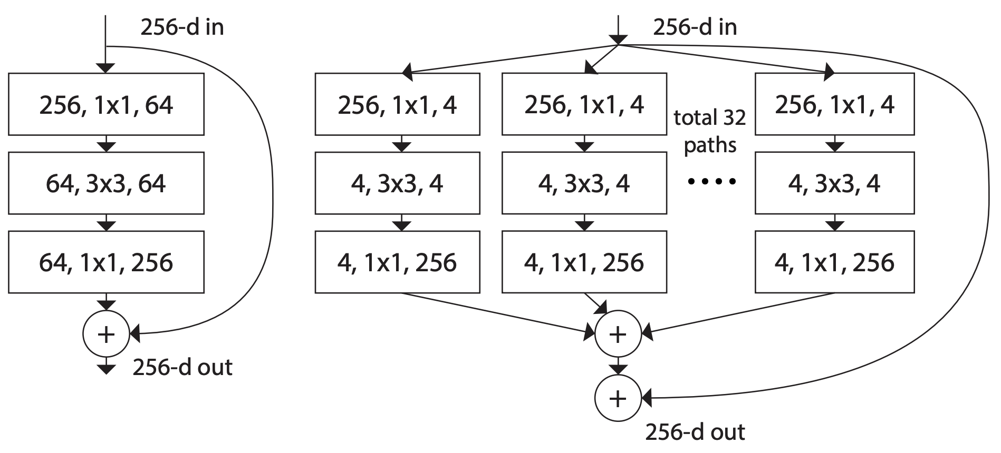
残差网络（ResNet）
Xie et al., 2016

Slide 34

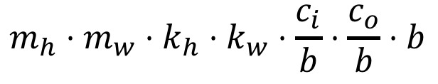

降低卷积的成本
参数
计算
切割卷积（Inception v4），例如 3x3 vs. 1x5 和5x1
分解通道（仅在内部）
$$k_{h}⋅k_{w}⋅c_{i}⋅c_{o}$$
$$m_{h}⋅m_{w}⋅k_{h}⋅k_{w}⋅c_{i}⋅c_{o}$$
$$m_{h}⋅m_{w}⋅k_{h}⋅k_{w}⋅\frac{c_{i}}{b}⋅\frac{c_{o}}{b}⋅b$$

Slide 35
降低卷积的成本
参数
计算
切割卷积（Inception v4），例如 3x3 vs. 1x5 和5x1
分解通道（仅在内部）
$$k_{h}⋅k_{w}⋅c_{i}⋅c_{o}$$
$$m_{h}⋅m_{w}⋅k_{h}⋅k_{w}⋅c_{i}⋅c_{o}$$
$$m_{h}⋅m_{w}⋅k_{h}⋅k_{w}⋅\frac{c_{i}}{b}⋅\frac{c_{o}}{b}⋅b$$

Slide 36
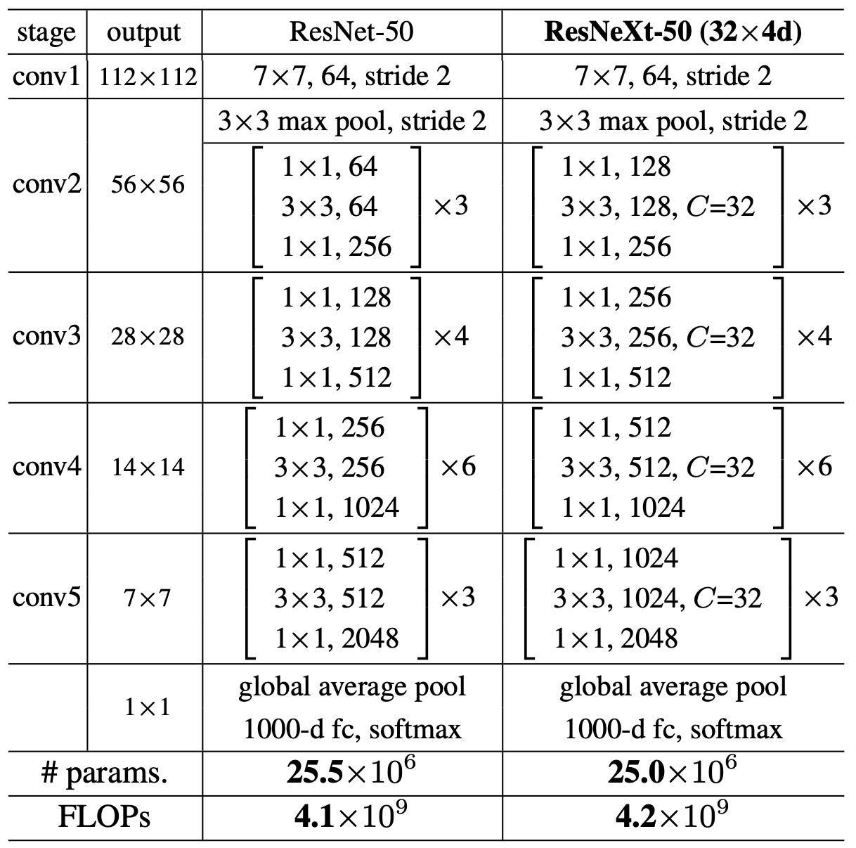
RexNeXt 成本
切割成 32 个子块
可以使用更多尺寸
精度更高
nn.Conv2D(group_width=width, kernel_size=3, groups=cardinality)
Xie et al., 2016

Slide 37
更多模型

Slide 38
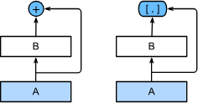
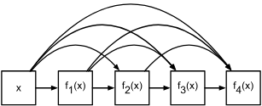
稠密连接网络（DenseNet）
DenseNet (Huang et al., 2016)
ResNet结合 x 和 f(x)
DenseNet 使用更高阶'泰勒系列'扩展
偶尔需要降低分辨率（过渡层）

Slide 39
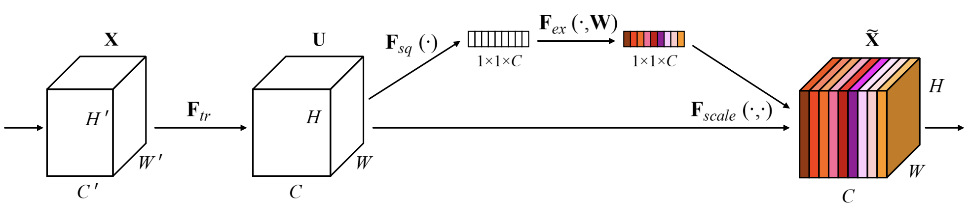
Squeeze-Excite Net
Squeeze-Excite Net (Hu et al., 2017)
学习每个通道的全局加权函数
允许在图像的不同位置的像素之间快速传输信息

Slide 40
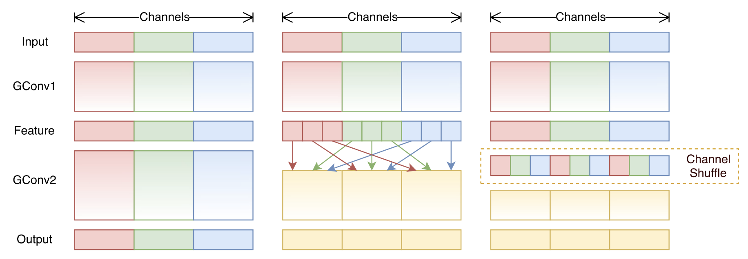
ShuffleNet (Zhang et al., 2018)
ResNeXt 将卷积层分成不同通道
ShuffleNet 通过分组混合不同通道（对移动设备非常有效）

Slide 41
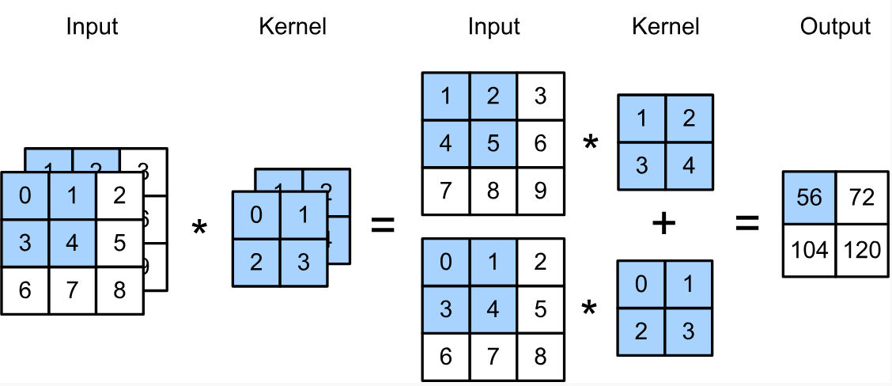



可分离的卷积层 - 所有通道分开
参数
计算
将通道分解
没有混合多个通道
$$k_{h}⋅k_{w}⋅c_{i}⋅c_{o}$$
$$m_{h}⋅m_{w}⋅k_{h}⋅k_{w}⋅c_{i}⋅c_{o}$$
$$m_{h}⋅m_{w}⋅k_{h}⋅k_{w}⋅c$$

Slide 42
总结
Inception
卷积的不均匀混合（不同深度）
批量归一正则化
ResNet
泰勒扩展式
残差网络（ResNext） 分解卷积
Zoo 稠密连接网络（DenseNet）, ShuffleNet, 可分解卷积层, …

